Slide 1
Arboles B y operaciones
Integrantes:
Molina Erik
Morales Miguel
Pavón Esteban

Slide 2
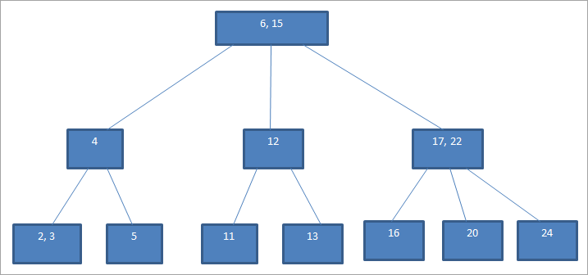
Árboles B, conceptualización
Los árboles B son una extensión de los árboles binarios, recordando que tienen:
1 clave (valor del propio nodo)
2 hijos (Generalizando)
De esta manera los árboles B pueden tener un mayor número de claves y de hijos
El número de hojas se mantienen al mismo nivel
El orden del árbol N tiene como máximo 2N , empezando desde la raíz. El grado del árbol se define como M y sirve para definir el orden de los nodos siguientes o hijos

Slide 3
Es decir, que desde la raíz se generan dos niveles y a partir de ellos se generan los siguientes nodos a partir de la fórmula (2M -1) dónde M es grado del árbol
Los datos se posición en orden creciente
Nuevos elementos se ingresan a partir de las hojas nodo

Slide 4
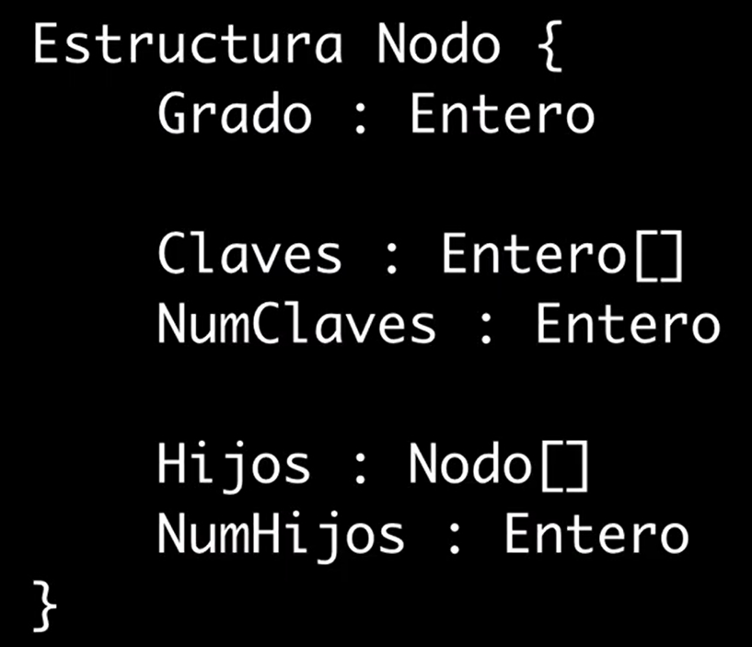
Creación
Para la creación se utiliza la estructura de un nodo, es decir tener valores enteros para almacenar los datos y arreglos para comprobar su posición,
Para el resto de operaciones, se accede y verifica si el árbol está vacío y recorre las claves hasta realizar la operación propuesta

Slide 5
2.) Inserción
Los árboles B crecen de abajo hacia arriba, es decir desde las hojas hacia la raíz.
Los pasos para llevar a cabo la inserción de un nodo en un árbol B son:
Localizar la página donde corresponde por el valor, para no alterar el orden insertar la clave.
si(m<2d){El número de elementos de la página es menor a 2d}
entonces
La clave se inserta en el lugar que le corresponde
si no {El número de elementos de la página es igual a 2d}
La página afecta se divide en 2 y se distribuyen las m+1
claves equitativamente entre las mismas. Las claves del medio sube a la página
antecesora

Slide 6
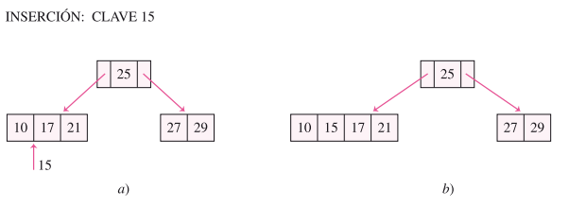
3. {Fin del condicional del paso 2}
Los pasos se repiten mientras sea necesario. Si algunas de las páginas antecesoras se desborda nuevamente, entonces hay que ordenar las claves en la página, aplicar partición y la clave del medio sube a la página antecesora. El proceso de propagación puede llegar incluso hasta la raíz, en dicho caso la altura del árbol se incrementa en una unidad.

Slide 7
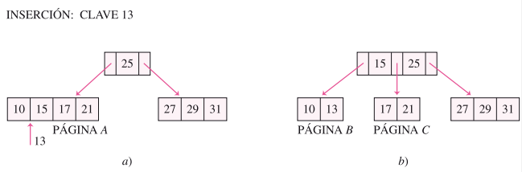

Slide 8
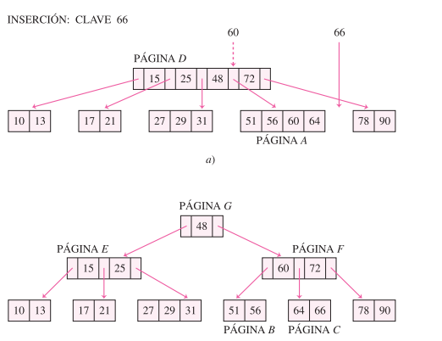

Slide 9
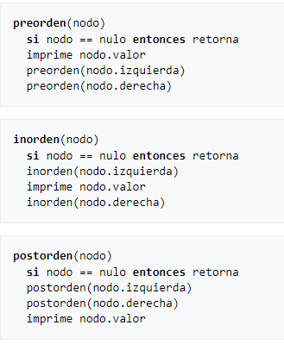
3.) Recorrido sistemático
El recorrido se refiere a revisar cada nodo de manera sistemática dentro del árbol. Sin embargo se puede realizar desde la raíz o desde sus hojas (por ejemplo), se utiliza la recursividad para los recorridos. No obstante existen tres maneras determinadas para realizarlo
Preorden: Recorre el árbol desde la raíz, hacia el nodo izquierdo y finaliza en el derecho
Inorden: Recorre el nodo izquierdo, luego la raíz y finalmente al nodo derecho
Postorden: Recorre el nodo izquierdo, hacia el nodo derecho y finaliza en la raíz

Slide 10
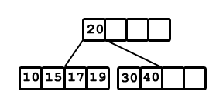
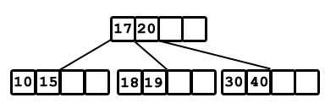
4.) Balanceo
El balanceo de árboles se refiere a que todos sus niveles están completos y su capacidad está llena. Sin embargo, los árboles B “ascienden” al momento de seguir ingresando datos, una vez que su capacidad está completa. Por lo que cambia su raíz y sus hojas.
Insertando el elemento 18
Notar que el elemento 17 “asciende” a la raíz para permitir el ingreso. Además, todos están al mismo nivel.

Slide 11
5.) Eliminación
Consiste en quitar una clave del arbol sin violar la condición de que en una página, excepto la raíz, no puede haber menos de d claves ni más de 2d claves, siendo d el orden del arbol. Se deben seguir los siguientes pasos:
Si la clave a eliminar se encuentra en una página hoja entonces simplemente se suprime.
1.1 Si(m>=d)
{Se verifica que el número de elementos en la página sea válido}
entonces
Termina la operación de borrado
si no
Se debe bajar la clave lexicográficamente adyacente de la
página antecesora y sustituir esta clave por la que se
encuentre más a la derecha en el subárbol izquierdo o por la
que se encuentre más a la izquierda en el subárbol derecho.
Con este paso se logra que m, en esta página, siga
siendo >=d.
Si esto no es posible, por las m de las páginas
involucradas, se deben fusionar las páginas que son
descendientes directas de la clave que se baja.
1.2 {Fin del condicional del paso 1.1}
{Fin del condicionamiento del paso 1}

Slide 12
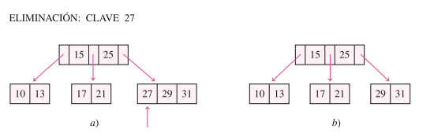
3. Si la clave a eliminar no se encuentra en una página hoja entonces
Se debe sustituir por la clave que se encuentra más a la izquierda
en el subárbol derecho o por la clave que se encuentra más a la
derecha en el subárbol izquierdo.
3.1 Si(m>=d)
{Se verifica que el número de elementos en la página sea válido)

Slide 13
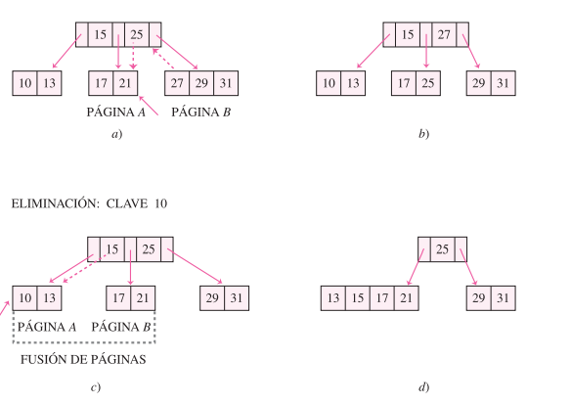
entonces
Termina la operación de borrado.
si no
Se debe bajar la clave lexicográficamente adyacente de la
página antecesora y fusionar las páginas que son
descendientes directas de dicha clave.
3.2 (Fin del condicional del paso 3.1)
4... [Fin del condicional del paso 3)

Slide 14
Bibliografía:
Cairó, O., & Guardati, S. (2006). Árboles . Obtenido de Estructuras de datos Tercera Edición . Obtenido el 03/07/2022

